Slide 1
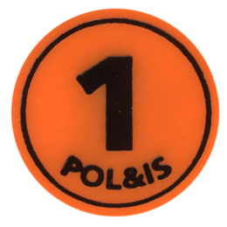


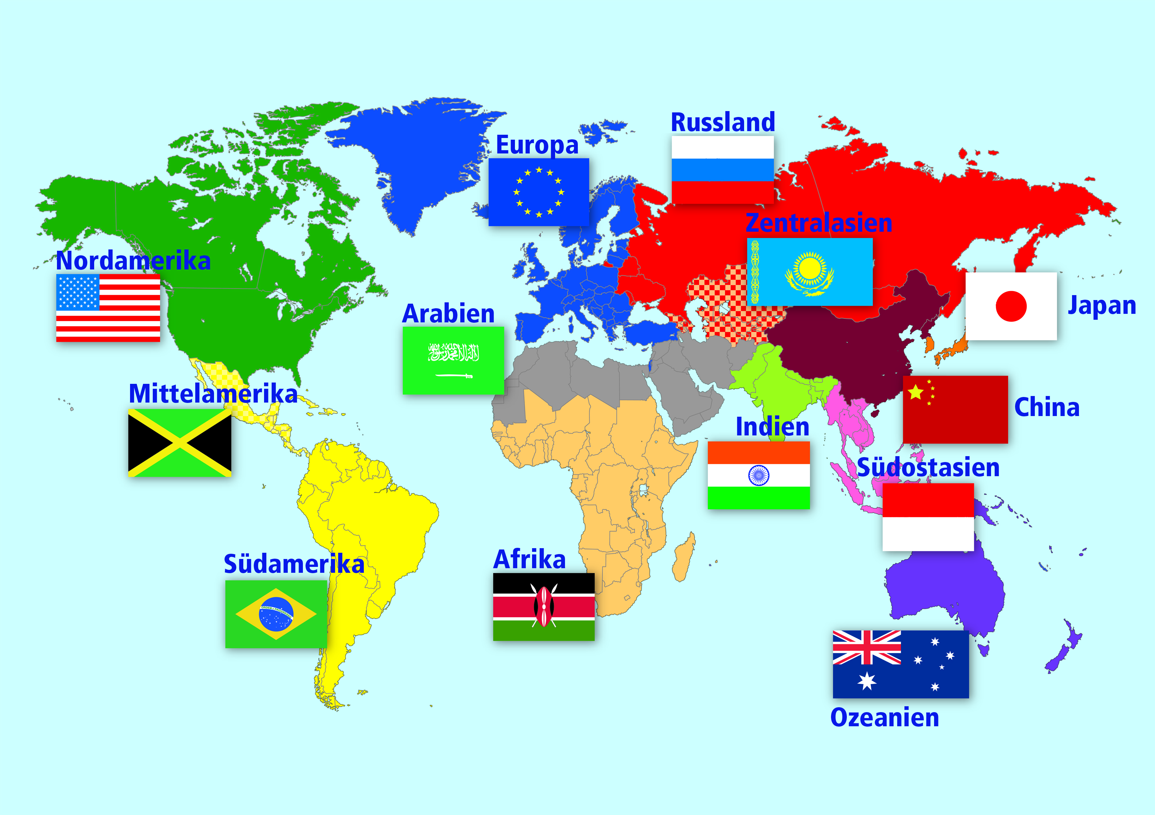


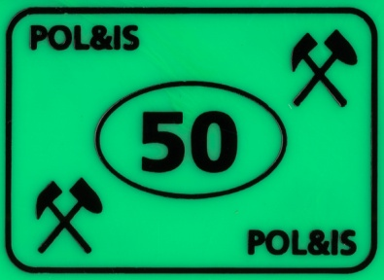
POL&IS
Eine Simulation zu
Politik und Internationaler Sicherheit
Einweisung in die Simulation

Slide 2
POL&IS
POL | & | IS
Politik | und | Internationale Sicherheit
Eine Simulation zur Darstellung Internationaler Politik und ihrer Zusammenhänge

Slide 3

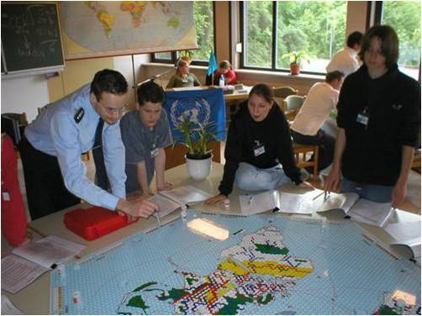
Was ist POL&IS?
Arbeitsseminar mit flexiblem Ablauf
Grundregelwerk für verschiedene politische Rollen
Simulationsleitung und Moderation durch die Jugendoffiziere

Slide 4



Was will POL&IS?
Interesse für Politik wecken
globale Probleme und internationale Zusammenhänge aufzeigen
Rhetorik, Teamwork und Methodik in Problemanalyse u. Konfliktlösung fördern

Slide 5
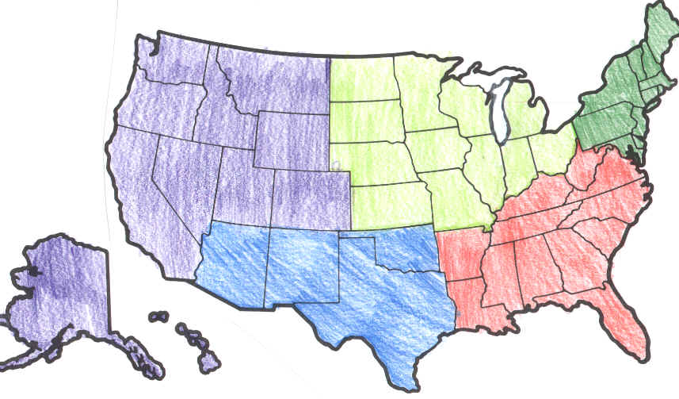
Wie funktioniert POL&IS?
13 Regionen

Slide 6
Regionen der
POL&IS Welt

Slide 7

Wie funktioniert POL&IS?
13 Regionen
verschiedene politische Rollen pro Region und
in internationalen Organisationen

Slide 8
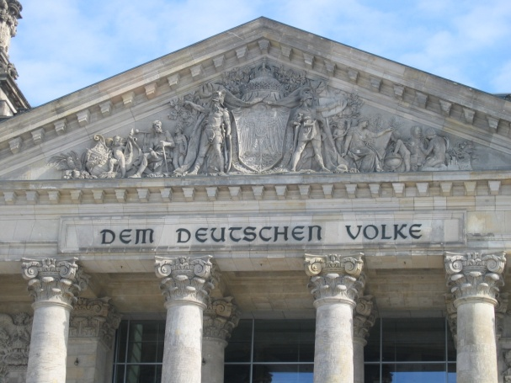
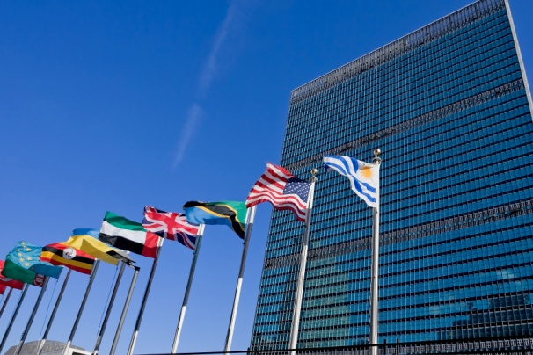
POL&IS – Rollen
pro Region jeweils ein:
  Regierungschef
  Staatsminister
  Wirtschaftsminister
  Umweltminister
Internationale Organisationen:
  UN-Generalsekretär
  Weltbank
  NGOs
  Weltpresse

Slide 9

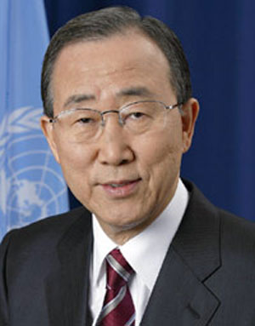
POL&IS – Rollen
UN–Generalsekretär:
  höchster Politiker der POL&IS-Welt
  leitet und moderiert die:
    UN–Generalversammlung
    UN–Sicherheitsrates
    sowie alle Konferenzen
  vermittelt zwischen den Regionen

Slide 10


POL&IS – Rollen
Weltbank:
  leitet und moderiert den Welthandel
  erstellt jährlichen Wirtschaftsbericht
  berät die Wirtschaftsminister
  vergibt notfalls Kredite

Slide 11

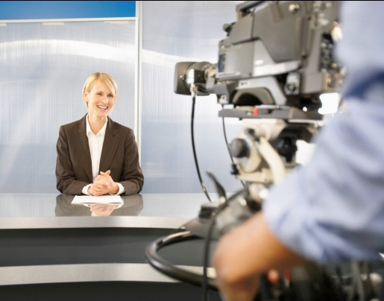
POL&IS – Rollen
Weltpresse:
  recherchiert und trägt Informationen zusammen
  informiert alle Teilnehmer über die Ereignisse in der POL&IS-Welt
  hinterfragt kritisch

Slide 12


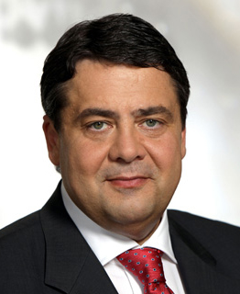
POL&IS – Rollen
NGOs und Opposition:
  prangern Missstände in der Welt an
  beraten die Regionen bei der Umweltpolitik
  erstellen jährlichen Umweltbericht
  sammeln Spenden für Aktionen

Slide 13
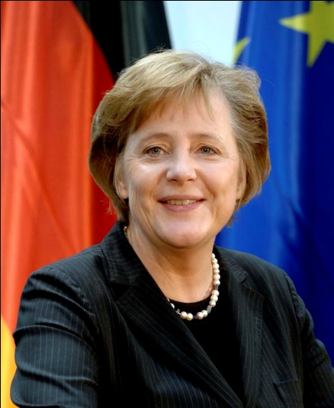
POL&IS – Rollen
Regierungschef:
  verantwortlich für die Politik der Region
  erstellt politische Programme
  unterzeichnet Verträge und Bündnisse
  führt nationale und internationale Verhandlungen

Slide 14
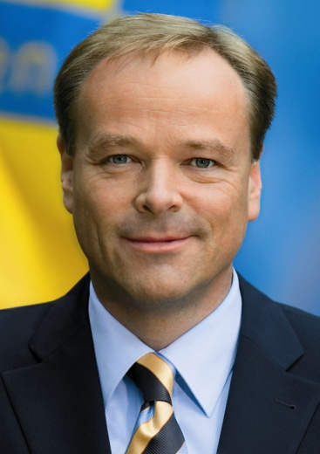
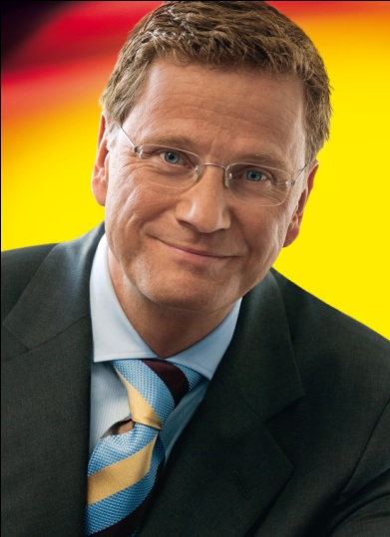
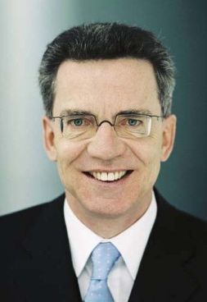
POL&IS – Rollen
Staatsminister:
  verantwortlich für Diplomatie und Sicherheit
  handelt Bündnisse und Sicherheitsverträge aus
  stationiert Sicherheitskräfte sowie Diplomaten und setzt sie ein

Slide 15
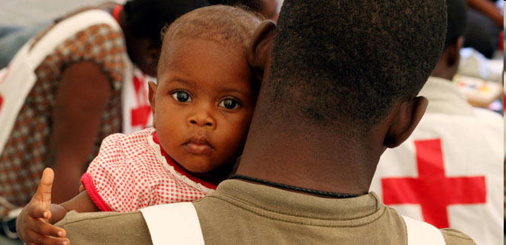
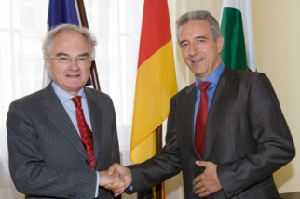
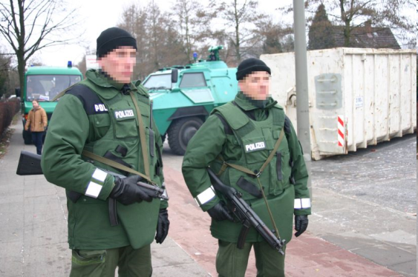


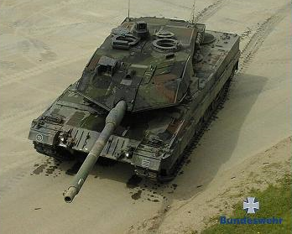
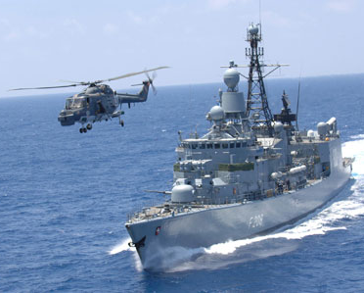
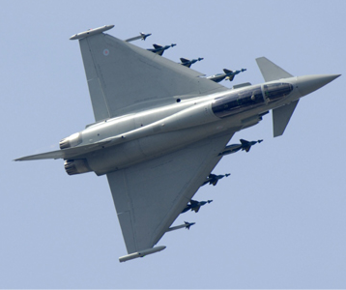

Akteure der
Sicherheitspolitik
Entwicklungshelfer
Diplomaten
Polizeikräfte
Landstreitkräfte
Seestreitkräfte
Luftstreitkräfte
A-, B-, C-Waffen

Slide 16
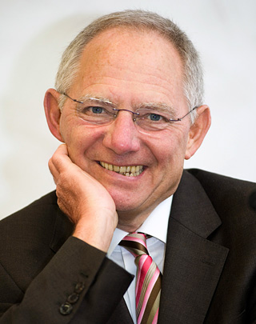
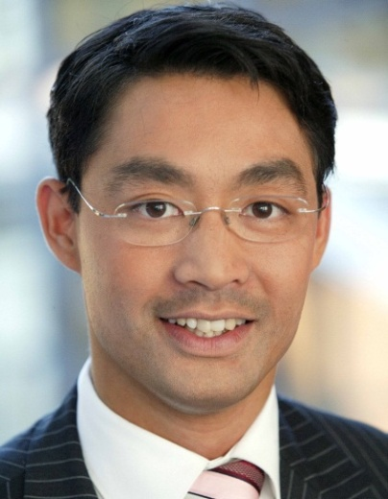
POL&IS – Rollen
Wirtschaftsminister:
  verantwortet die Wirtschaftspolitik:
  Konsum, Produktion, Handel
  arbeitet Wirtschaftsabkommen aus
  unterstützt die Entwicklungshilfe

Slide 17

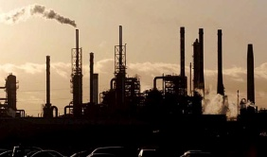
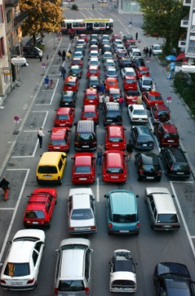
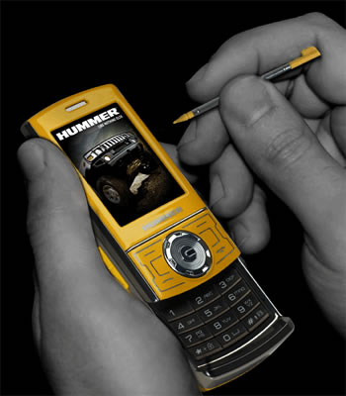

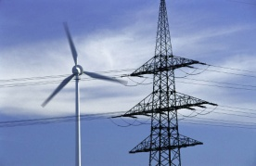

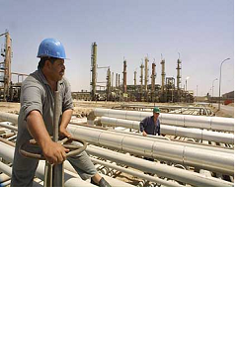
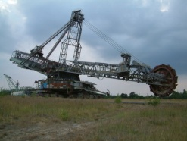
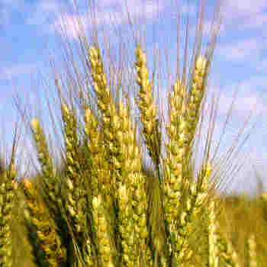
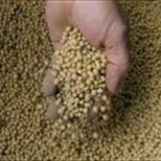
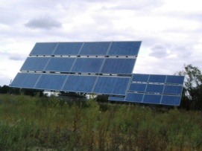

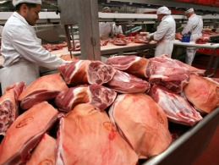

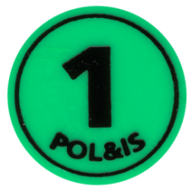
Der Wirtschaftskreislauf
Industrie
Mindestlebensstandard
der Bevölkerung
Energie
Rohstoffe
Agrar

Slide 18
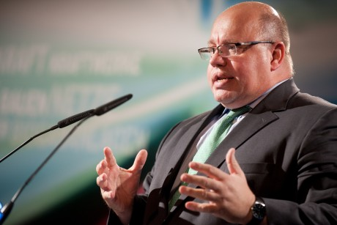
POL&IS – Rollen
Umweltminister:
  verantwortet die Umweltpolitik: Müllmanagement, Investitionen
  arbeitet mit NGOs zusammen

Slide 19
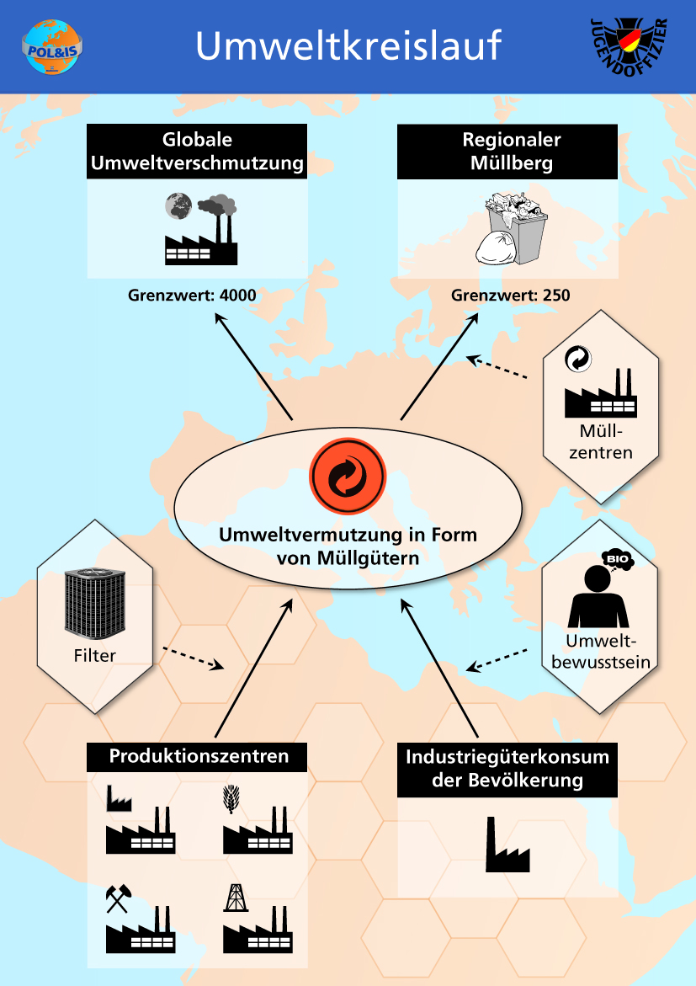
Der Umweltkreislauf
Wie entsteht Müll?
Welche Folgen gibt es?
Welche Maßnahmen können die Umweltminister ergreifen?

Slide 20
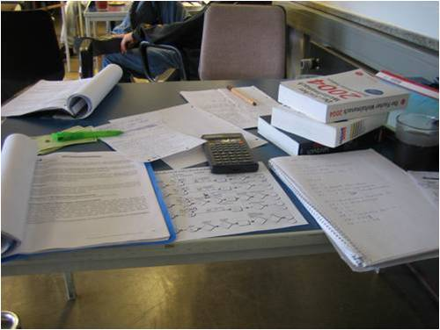
Wie funktioniert POL&IS?
13 Regionen
verschiedene politische Rollen pro Region und
in internationalen Organisationen
Ablauf in POL&IS-Jahren und Phasen

Slide 21
Phasen eines POL&IS Jahres
Beratungsphase
45 min
Produktion / Stationierung / Programme
30 min
Kurzberatung 1
10 min
Verhandlungen / Handel / Einsätze
30 min
Kurzberatung 2
10 min
Internationale Information
60 min
Konferenzen / Zusatzphasen
variabel

Slide 22

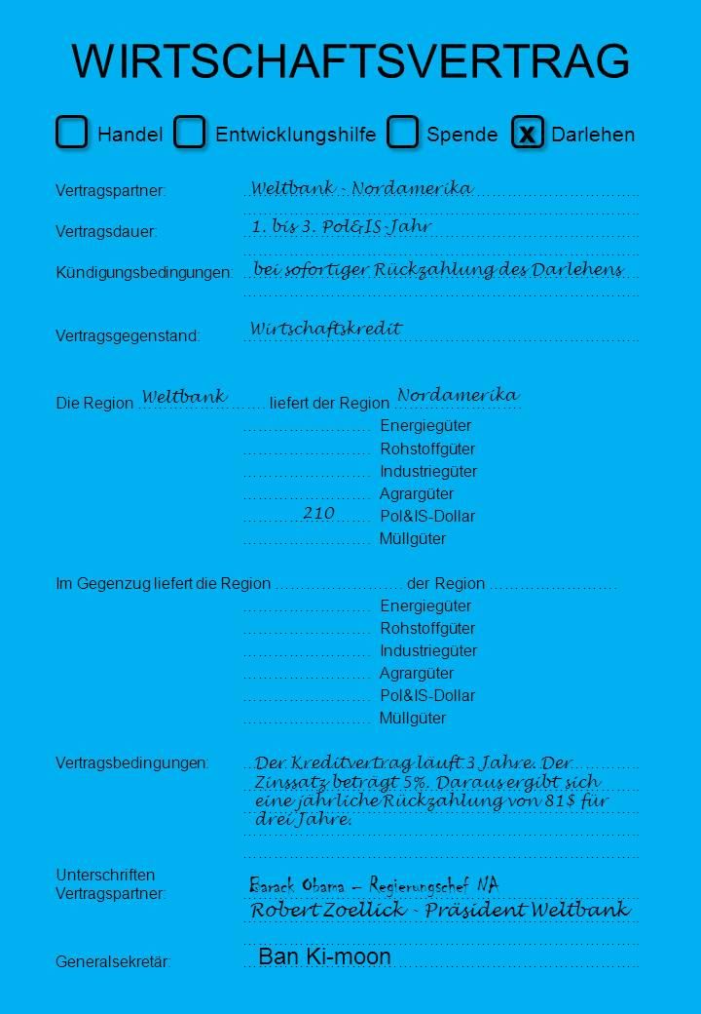
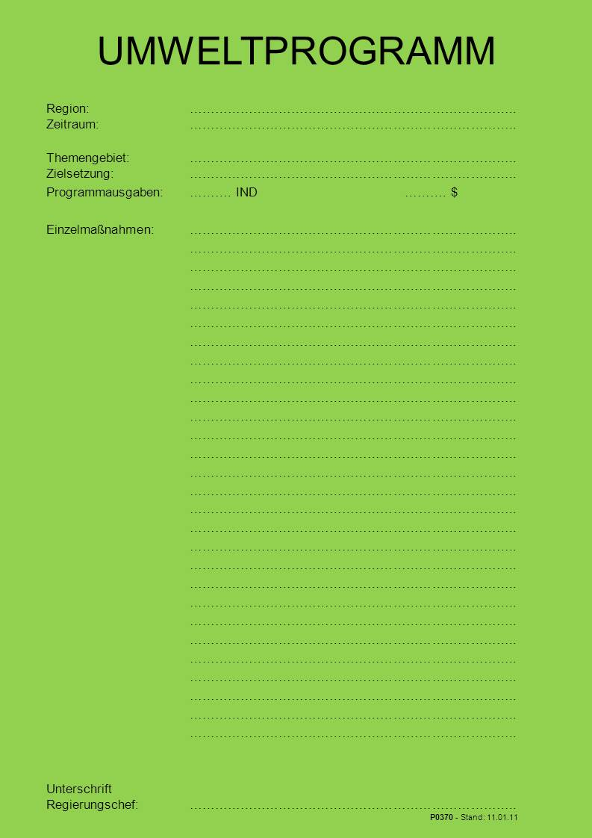
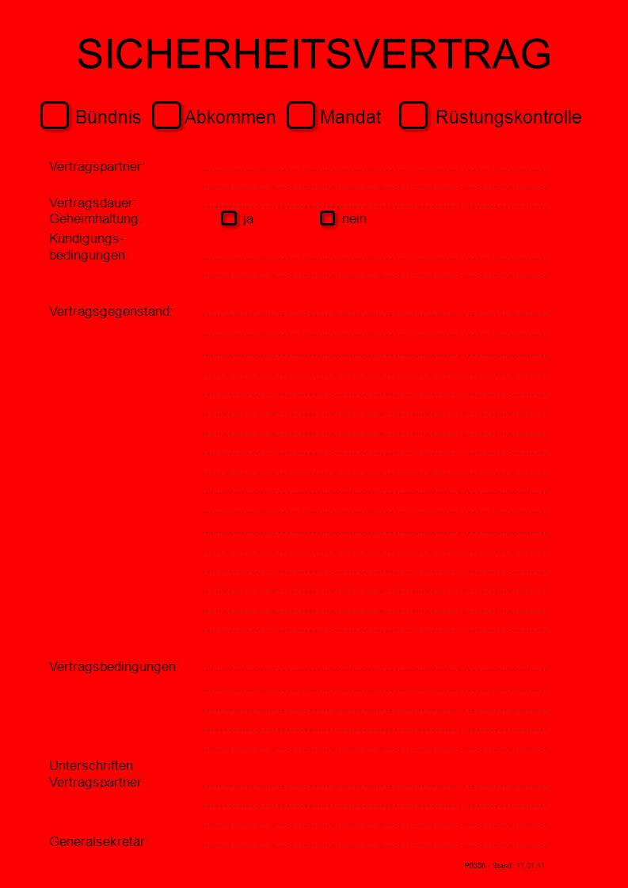
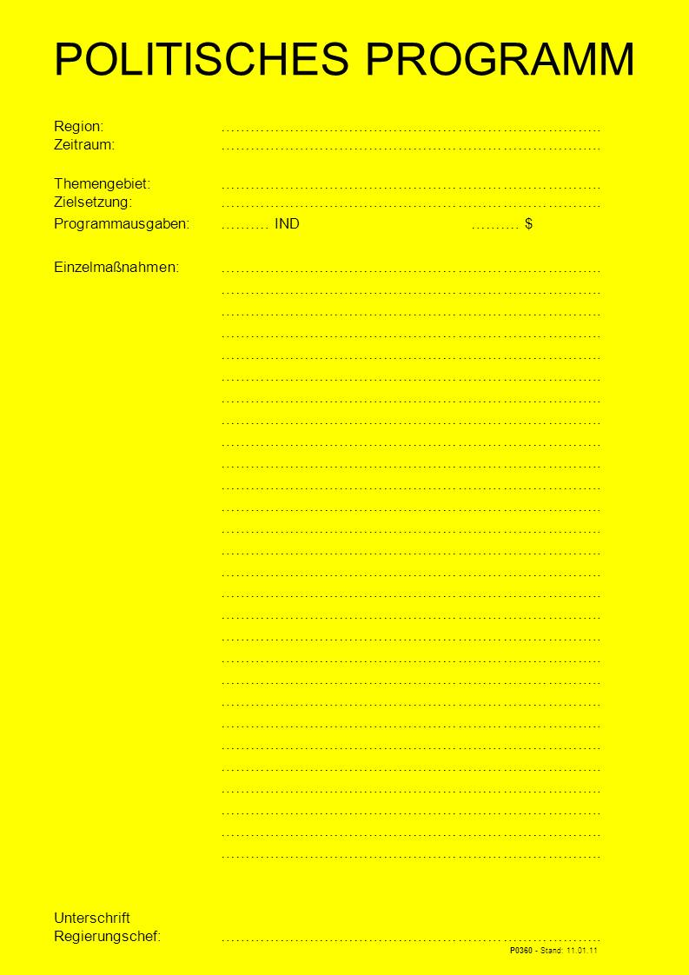

Wie funktioniert POL&IS?
13 Regionen
verschiedene politische Rollen pro Region und
in internationalen Organisationen
Ablauf in POL&IS-Jahren und Phasen
Anleitung durch Regelhefte und Formulare

Slide 23




Wie funktioniert POL&IS?
6 Regelhefte:
  Internationale Organisationen
  Regioneninformationen
  Regierungschef
  Staatsminister
  Wirtschaftsminister
  Umweltminister

Slide 24
Wie funktioniert POL&IS?
Formulare:
  Sicherheitsformular
  Wirtschaftsformular
  Umweltformular
Verträge und Programme:
  Wirtschaftsverträge
  Sicherheitsverträge
  Politische Programme
  Umweltprogramme

Slide 25

Vorbereitung
www.polis.jugendoffizier.eu
Suchbegriff: POL&IS oder Vereinte Nationen
bei
www.google.de
oder
www.wikipedia.de

Slide 26
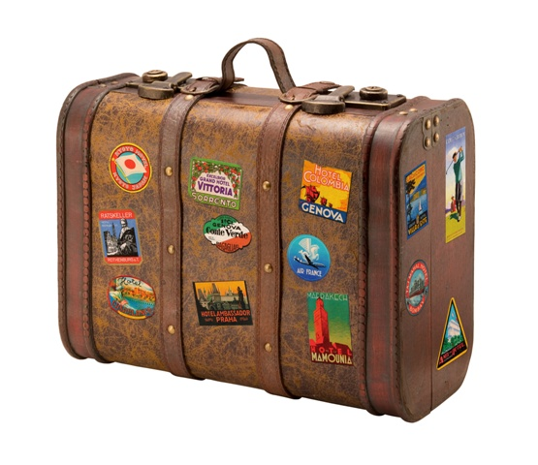
Was mitbringen?
Taschenrechner
Laptop / Smartphone für Recherche
evtl. Verkleidung / Kostüm / Anzug
Bleistift / Radiergummi
gute Laune

Slide 27
Voraussetzungen
Anzahl der Teilnehmer:
  ca. 33 bis 46 Personen
Zeitansatz:
  mindestens 3, maximal 5 Tage
Kosten:
  Seminar ist kostenfrei
  lediglich Unterkunft und Verpflegung muss selbst bezahlt werden

Slide 28
Warum POL&IS?
erfahrungsorientierte und praxisnahe politische Erfahrung
Anwendung von Problemanalyse und Konfliktmanagement
Vermittlung von politischen Hintergrundwissen zu komplexen, vernetzten Themen
Schulung sozialer Kompetenzen
Training der Teamfähigkeit
Rhetorische Schulung

Slide 29
POL&IS
Viel Spaß beim
Simulieren, Beraten und Verhandeln!

